Slide 1
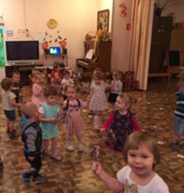
Муниципальное дошкольное образовательное учреждение
«Оболенский детский сад комбинированного вида «Лесная сказка»
Консультация для педагогов
Тема: «Особенности организации образовательной деятельности по программе «Теремок» во второй группе раннего развития».
Выполнила: Астахова А.В.
воспитатель

Slide 2

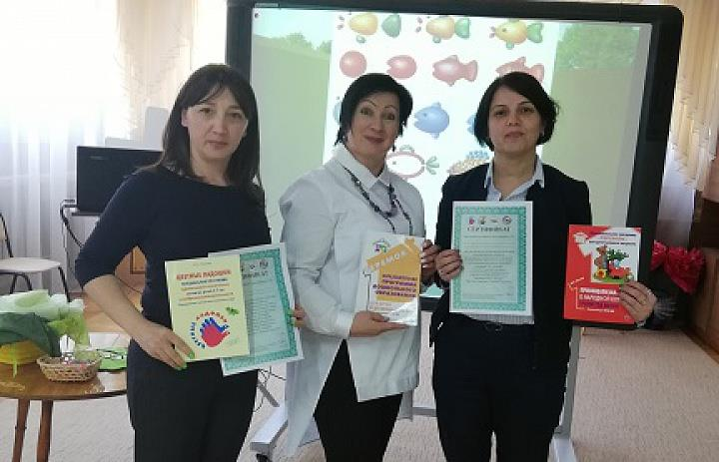
Программа «Теремок»
Современная комплексная образовательная программа для детей от двух месяцев до трех лет

Slide 3
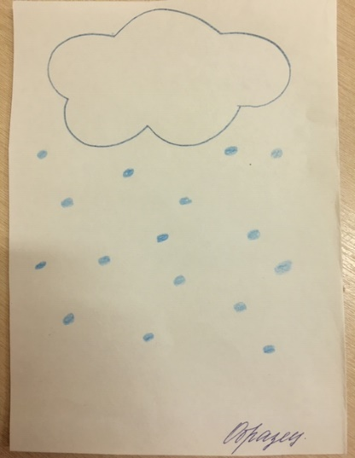
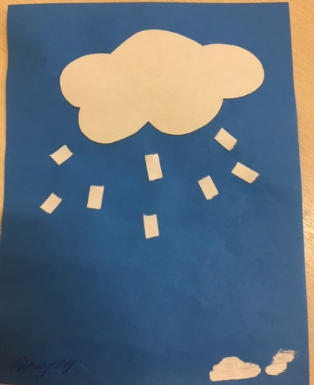
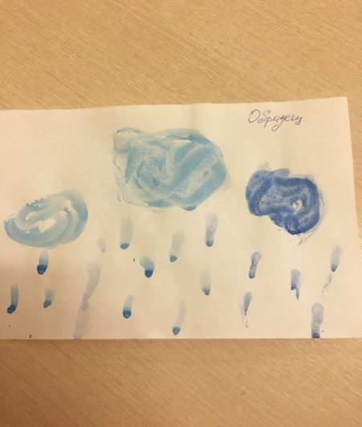
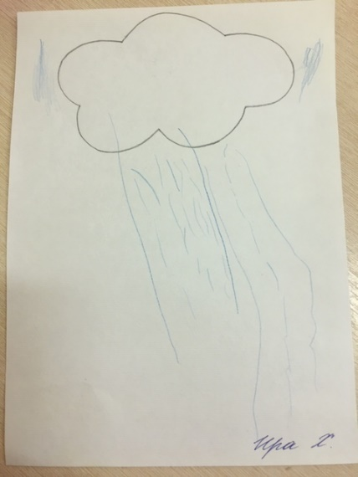
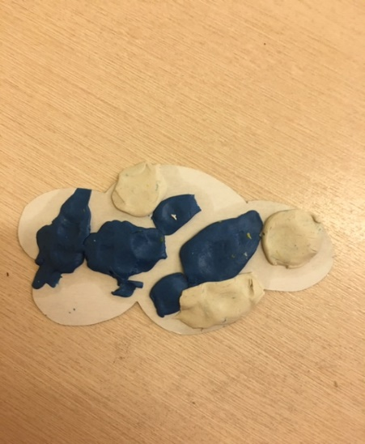
Принцип объединения нескольких видов деятельности

Slide 4

Интегрированный подход
Соответствует одному из основных требований дошкольной дидактики:
Образование должно быть небольшим, но емким.

Slide 5

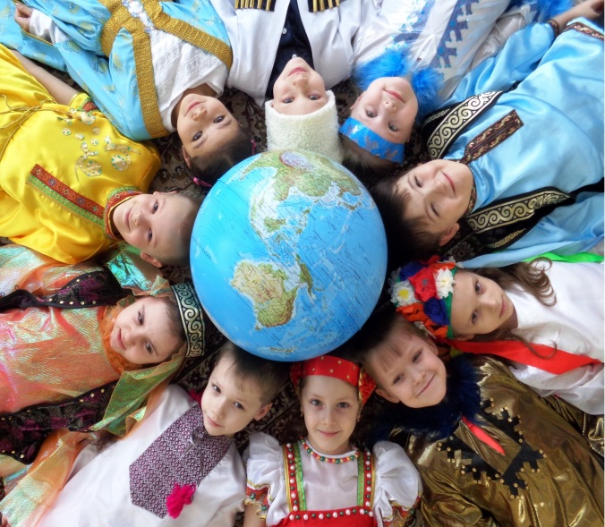

Социокультурный опыт
Позитивная социализация детей дошкольного возраста.
Приобщение их к социокультурным нормам
Традициям семьи, общества, государства

Slide 6

Диалогический подход
Речь- как основной инструмент
Диалог- как форма и суть коммуникации

Slide 7
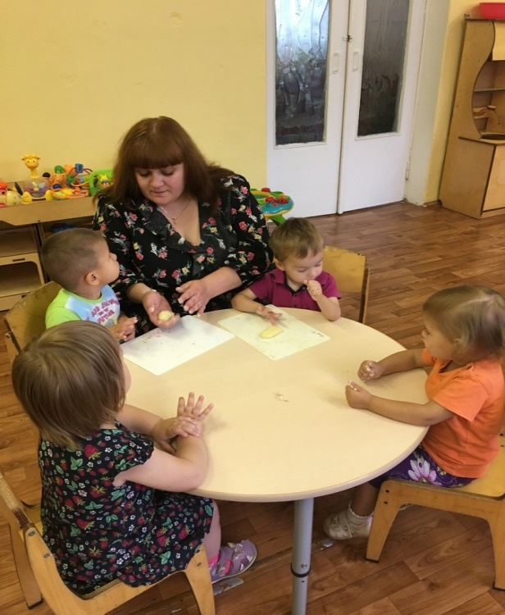
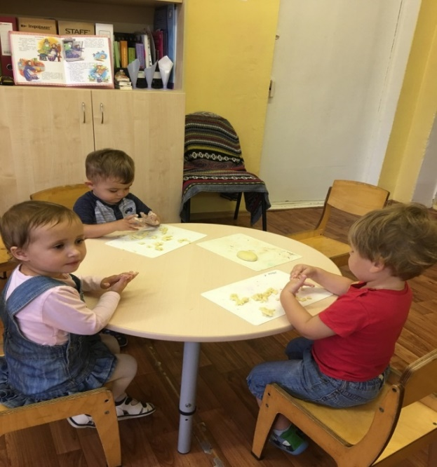
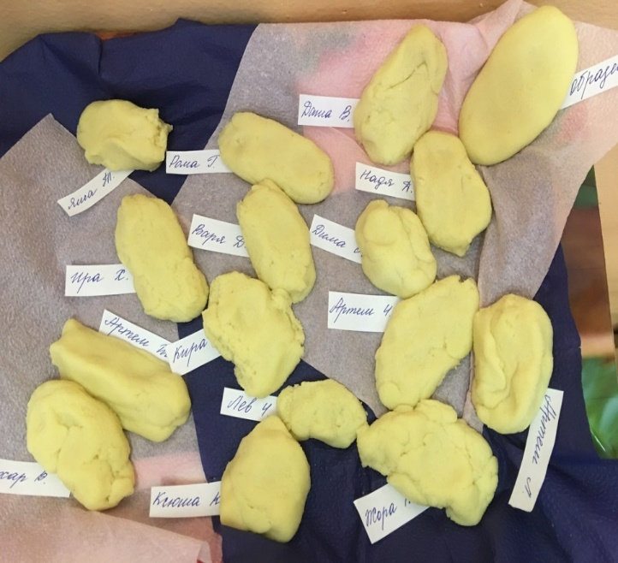
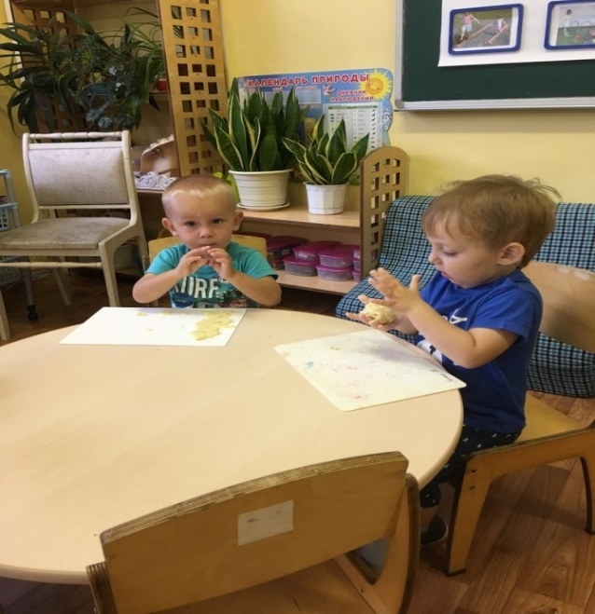
Лепка:
«Тили- тили тесто…»

Slide 8
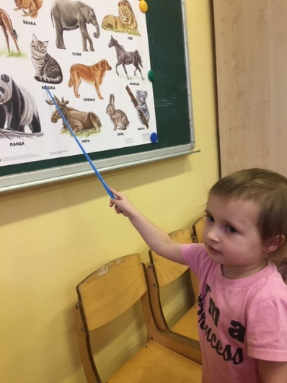
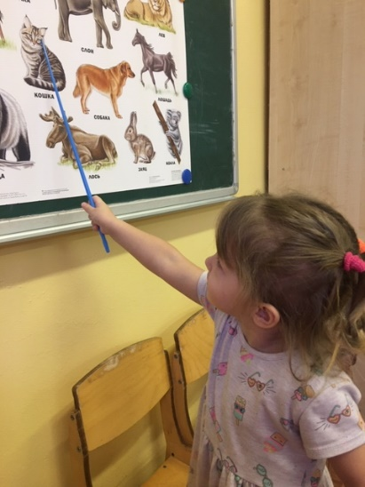
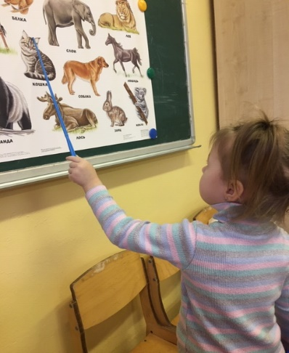
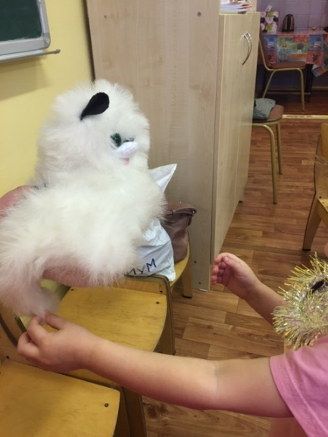
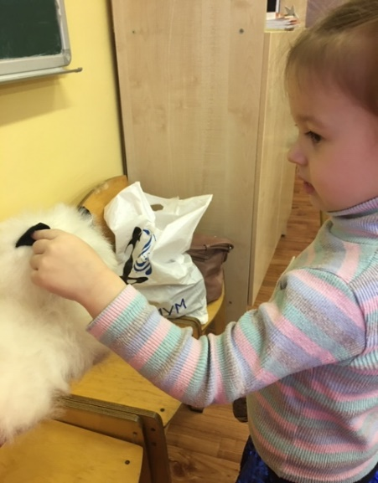
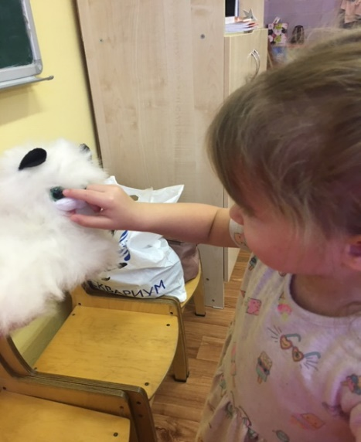
Речевое развитие:
« Котенька- коток»

Slide 9
Спасибо за внимание!

